Slide 1
Docenti Neoassunti e con passaggio di ruolo a.s. 2020/2021
Incontro preliminare del 27 novembre 2020
Scuola Polo per la formazione
Ambito 20 Padova Nord
Prove INVALSI: lettura ed analisi dei risultati
per ripensare la didattica
Dirigente Scolastico Paio Fabiano
IC di Grantorto, Gazzo, San Pietro in Gu

Slide 2
Prove INVALSI: inquadramento normativo
D.P.R. 275/1999 Regolamento sull’autonomia organizzativa e didattica delle scuole
Art. 8: Il Ministero definisce gli standard relativi alla qualità del servizio.
L. 53/2003 Riordino del sistema educativo di istruzione e formazione

Slide 3
Art. 3 c. 1 – la valutazione, periodica e annuale, degli apprendimenti degli studenti e la certificazione delle competenze sono affidate ai Docenti.
Art. 3 c. 2 – al fine del progressivo miglioramento e dell’armonizzazione della qualità del sistema di istruzione (…) INVALSI effettua verifiche periodiche e sistematiche sulle conoscenze e abilità degli studenti e sulla qualità complessiva dell’offerta formativa delle scuole.
Due logiche complementari nella prospettiva di valutazione di sistema del servizio scolastico:
Personalizzazione/standardizzazione

Slide 4
Personalizzazione
Standardizzazione
Fa riferimento al percorso formativo svolto dal singolo studente e si caratterizza per una valutazione “contestuale” e calibrata sul singolo.
E’ di stretta responsabilità del Docente.
Fa riferimento all’insieme dei traguardi formativi ritenuti essenziali a livello di sistema scolastico e si caratterizza per una valutazione globale della capacità di tale sistema di raggiungerli.
Tale rilevazione è di competenza di INVALSI (soggetto esterno).
D.P.R. 80/2013
Le Prove INVALSI, dunque, forniscono una valutazione di sistema funzionale ad accertare la produttività complessiva del sistema scolastico in rapporto al raggiungimento dei traguardi stabiliti dalle Indicazioni Nazionali

Slide 5
Che cosa sono le Prove INVALSI?
Sono prove standardizzate composte da quesiti a risposta chiusa o a risposta aperta univoca;
Sono costruite secondo procedure codificate e trasparenti, la cui correzione - e il conseguente punteggio da attribuire - è indipendente dal correttore.
Queste caratteristiche rendono possibile la somministrazione delle prove ad un grande numero di soggetti ma, d’altro canto, permettono di misurare solo determinati aspetti dell’apprendimento.
Le prove sono censuarie e riguardano discipline ritenute essenziali per la formazione di ogni cittadino: l’Italiano, la Matematica e l’Inglese.
Le prove sono svolte in taluni momenti del percorso scolastico (gradi 2 e 5 di Scuola Primaria, grado 8 Sec. I grado, gradi 10 e 13 Sec. II grado)
Quadri di riferimento

Slide 6
La restituzione degli esiti delle Prove INVALSI alle scuole
Dal mese di settembre, ogni Istituto riceve gli esiti degli alunni (per istituto, per classe) comparati con gli esiti nazionali, regionali e di macroarea e con l’analisi del cheating (imbrogliare, inteso come fenomeni scorretti di copiatura, suggerimento ecc…)
Tali restituzioni sono articolate e analitiche e comprendono, tra l’altro, l’effetto scuola, l’andamento degli ultimi anni scolastici e inoltre: - per le prove cartacee in II e V primaria i risultati di ogni item da confrontare con le abilità cognitive sottese a ogni domanda indicate nelle “Guide di lettura alle prove” pubblicate sul sito INVALSI;
- per le prove somministrate tramite computer (CBT, Computer Based Testing) nelle classi III della secondaria di primo grado e nelle classi II e V della secondaria di secondo grado, i livelli descrittivi di apprendimento raggiunti in percentuale dagli studenti.

Slide 7
I risultati delle Prove INVALSI sono:
Strumento per le scuole per individuare i punti di forza e gli aspetti da migliorare
La rilevazione campionaria (quella effettuata attraverso le classi campione) permette alle scuole di confrontare i propri risultati rispetto alla media del paese, della Regione di appartenenza, della macroarea di riferimento
INVALSI restituisce i risultati tenendo conto anche di alcune variabili di contesto che possono influire sugli esiti degli apprendimenti, come lo status socio-economico-culturale o il Paese di origine.
Dal 2016 INVALSI restituisce anche il dato sull’effetto scuola ovvero il contributo che l’Istituto dà al miglioramento delle competenze degli alunni, a prescindere dai risultati ottenuti.
Elementi utili per la riflessione didattica,
a livello di Istituto e di classe

Slide 8
Alcuni esempi
Classi 2^ Primaria - Italiano
Classe 1
Classe 2
Classe 3
Classe 4
ISTITUTO
Classe 1
Classe 2
Classe 3
Classe 4
ISTITUTO

Slide 10
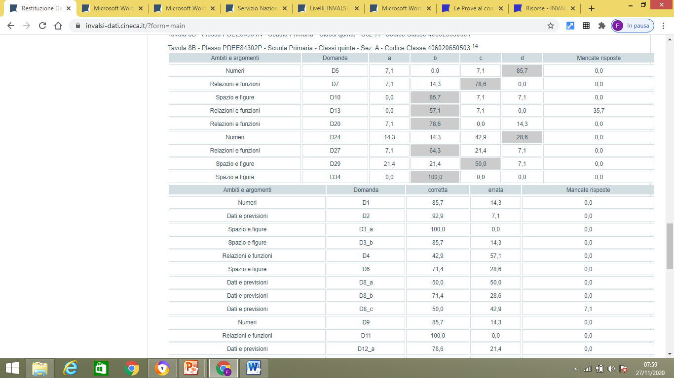
Classe 5^ Primaria - Matematica

Slide 11
Da «Guida alla lettura Prova di Matematica classe 5^ Primaria»

Slide 12
Distribuzione degli studenti nei livelli di apprendimento
Classe 1
Classe 2
Classe 3
Classe 4
Istituto
Regione
Macroarea
Italia
Livello 1 (più basso)
Livello 2
Livello 3
Livello 4
Livello 5 (più alto)

Slide 13
Scuola Secondaria I e II grado (solo distribuzione studenti)
Classe 3^ Secondaria I grado - Italiano
Cl. 1
Cl. 2
Cl. 3
Cl. 4
Ist.
Reg.
M.
It.

Slide 14
Classe 3^ Secondaria I grado - Italiano

Slide 15
Classe 3^ Secondaria I grado - Italiano

Slide 16
Incidenza della variabilità
Un basso livello di variabilità TRA le classi indica un alto tasso di omogenità e di equilibrio nella loro composizione (sono presenti tutti i livelli di rendimento, dalle eccellenze alle difficoltà conclamate).

Slide 17
Per concludere
Prendere visione dei risultati di istituto e delle classi
Leggere i «Quadri di riferimento» (Italiano, matematica, inglese) e le Guida alla lettura delle Prove
Per le Scuole Secondarie di I e II grado, leggere le descrizioni dei livelli
Nei dipartimenti o gruppi di lavoro disciplinari, confrontarsi sugli esiti delle Prove per riflettere sulla programmazione didattica

Slide 18
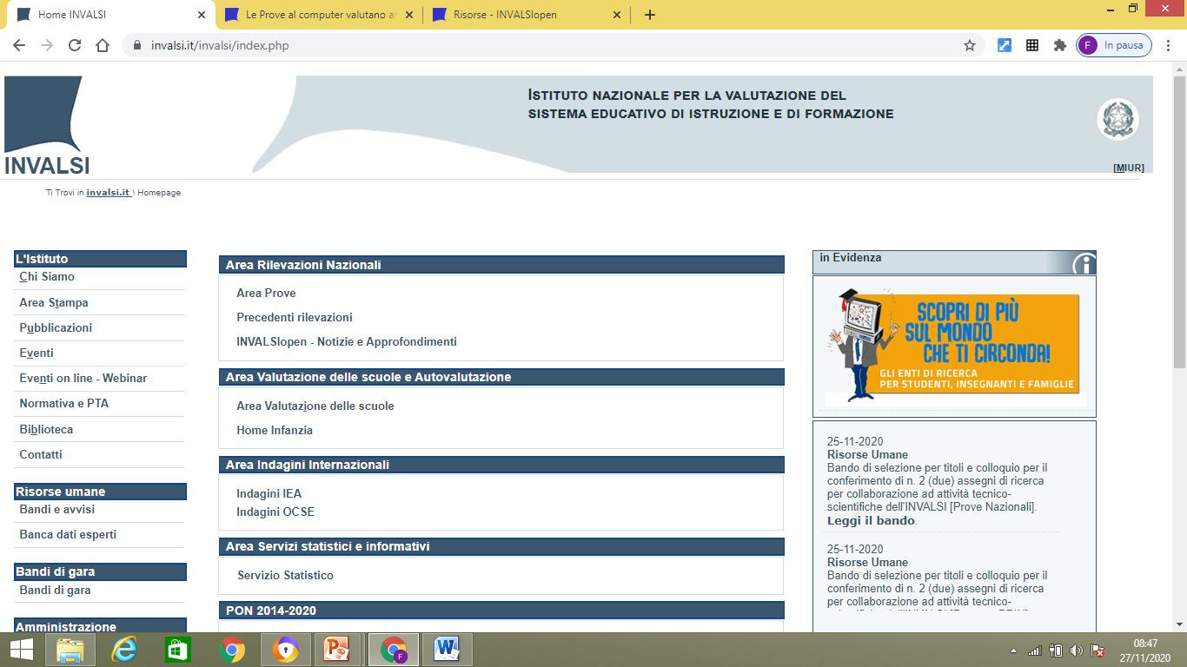
www.invalsi.it

Slide 19
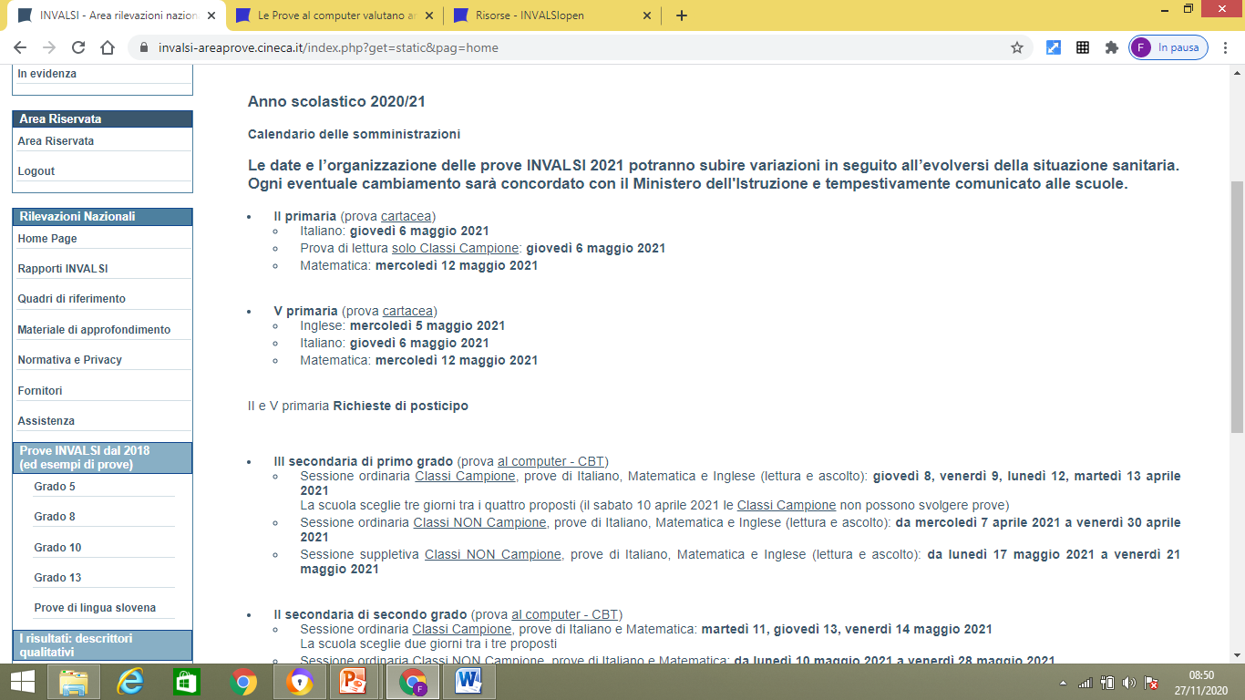

Slide 20
FORMATIVE TESTING
Alla fine di ottobre è stato avviato il Progetto Percorsi e Strumenti INVALSI, che prevede, oltre alla diffusione di video formativi e informativi, anche una serie di Prove per promuovere azioni diagnostiche e formative.
Queste Prove sono finalizzate a sostenere la progettazione e la realizzazione di misure di recupero e rinforzo qualora i docenti ne vedano la necessità.
Per informazioni: www.invalsiopen.it

Slide 21
Grazie per l’attenzione.
Buon anno di formazione e prova!

